Slide 1
CÔNG TY CỔ PHẦN CÔNG NGHỆ THÔNG TIN
VMS
ỨNG DỤNG CNTT TRONG QUẢN LÝ TỔNG THỂ BỆNH VIỆN
VMS HIS
THÁI BÌNH, 09/09/2015

Slide 2
NỘI DUNG TRÌNH BÀY
I. Tổng quan về các hệ thống CNTT trong bệnh viện
II. HIS – Hệ thống thông tin quản lý bệnh viện
III. LIS- Hệ thống quản lý khoa xét nghiệm
IV. PACS/RIS – Hệ thống quản lý khoa CĐHA
V. Trao đổi & Thảo luận

Slide 3
TỔNG QUAN CÁC HỆ THỐNG THÔNG TIN QUẢN LÝ TRONG BỆNH VIỆN HIỆN ĐẠI
CIS
Hệ thống thông tin quản lý bệnh viện Hospital Information System (HIS) là một hệ thống tích hợp của:
Quản lý thông tin hàng đợi QMS
Quản lý thông tin khám bệnh, điều trị (CIS)
Quản lý thông tin phòng xét nghiệm (LIS)
Quản lý thông tin hình ảnh (RIS/PACS)
….
QMS
PhIS
HIS- Hệ thống tích hợp Modules
Payments
LIS
Reports
RIS
QTHT

Slide 4
II. HỆ THỐNG QUẢN LÝ THÔNG TIN BỆNH VIỆN VMS.HIS
1. Mô hình tổng thể
2. Mô hình nghiệp vụ chung
3. Mô hình kết nối hệ thống
4. Các phân hệ trong hệ thống

Slide 5
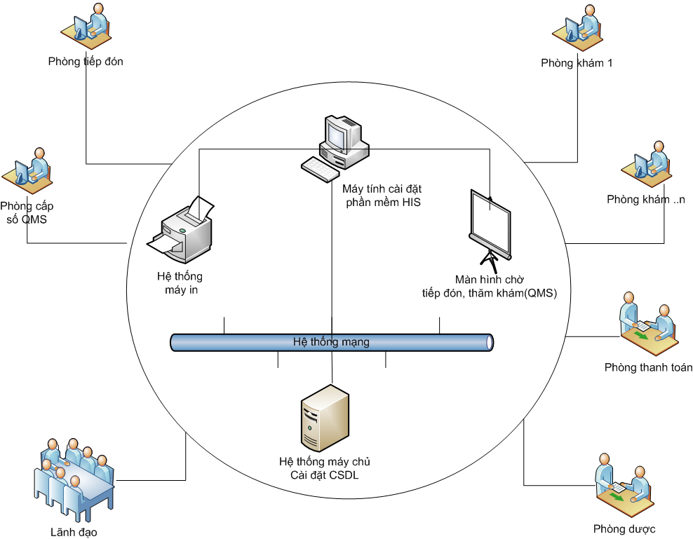
1. MÔ HÌNH TỔNG THỂ HỆ THỐNG HIS

Slide 6





2.1 MÔ HÌNH QUẢN LÝ KCB VÀ ĐIỀU TRỊ(NGOẠI TRÚ)
Bắt đầu
Bệnh nhân đến đăng ký KCB
Thực hiện
Thực hiện
Thực hiện
Thực hiện
1. Phát số QMS tiếp đón
BN nhận số QMS và chờ gọi
2. Tiếp đón bệnh nhân
(Nhập thông tin BN, BHYT, chỉ định phòng khám…)
BN nhận phiếu khám và chờ gọi khám
3.Thăm Khám(Chỉ định cận lâm sàng)
Thực hiện CLS, CĐHA,..
Đối tượng dịch vụ
Trả kết quả
Đọc kết quả kết luận
5. Thanh toán ngoại trú
(In phiếu thu-biên lai, in phôi BHYT,..)
4. Kê đơn thuốc, Hẹn tái khám,…
Phát thuốc cho BN theo đơn
Kết thúc
6. Lĩnh thuốc

Slide 7





2.2 MÔ HÌNH QUẢN LÝ KCB VÀ ĐIỀU TRỊ(NỘI TRÚ)
Bắt đầu
Đọc kết
quả CLS
Chuyển khoa, chuyển giường…
3. Lập phiếu điều trị (Chỉ định CLS,Kê đơn thuốc,VTTH…)
Lập phiếu chăm sóc, phiếu theo dõi,…
1. Nhập viện(Khoa nội trú, ngày nhập viện..), in phiếu nhập viện
2. Phân buồng giường
Làm bệnh án nội trú…
Thực hiện CLS, CĐHA,phục hồi chức năng..
Cảnh báo thu thêm tiền tạm ứng
Trả kết quả
4.2 Tổng hợp lĩnh thuốc nội trú , phát thuốc cho BN
4.1 Thu tiền tạm ứng của Bệnh nhân
5. Quyết định ra viện
Lĩnh thuốc nội trú
Kết thúc
7. Thanh toán, in phiếu thu- hóa đơn, phôi BHYT
6. Tổng hợp dữ liệu, làm giấy ra viện

Slide 8
2.3 QUY TRÌNH DƯỢC(TỔNG QUÁT)
Trả thuốc cho nhà cung cấp
1. Khai báo hệ thống kho(Chẵn, lẻ, tủ trực…), danh mục thuốc…
2. Nhập thuốc từ nhà cung cấp vào kho Chẵn(Kho Tổng)
Bắt đầu
Trả thuốc từ kho lẻ về kho chẵn
3. Vận chuyển thuốc từ kho Chẵn sang kho Lẻ(Kho lẻ BHYT, Kho lẻ nội trú)
4. Vận chuyển thuốc từ Kho lẻ Nội trú tới Tủ trực tại các khoa nội trú
Trả thuốc thừa(Nội trú)
Trả thuốc từ tủ trực về kho lẻ
Các báo cáo Dược
5. Phát thuốc Bệnh nhân ngoại trú, Phát thuốc Bệnh nhân nội trú(Phiếu tổng hợp lĩnh thuốc kho nội trú, lĩnh thuốc tủ trực), Hủy thuốc, Thanh lý thuốc,…

Slide 9
2.4 QUY TRÌNH DƯỢC NGOẠI TRÚ
1. Bác sĩ tại phòng khám kê đơn thuốc cho Bệnh nhân
Là Bệnh nhân BHYT
Bắt đầu
Đúng
Sai
2.1 Thanh toán tiền thuốc
Sai
2.2 Thanh toán tiền thuốc và in phôi BHYT
Báo cáo cấp phát thuốc ngoại trú
3. Phát thuốc cho Bệnh nhân

Slide 10
2.5 QUY TRÌNH DƯỢC NỘI TRÚ
1. Bác sĩ tại các khoa nội trú kê đơn thuốc cho Bệnh nhân
2. Y tá tại các khoa nội trú tổng hợp các đơn thuốc thành phiếu Lĩnh thuốc nội trú
3. Y tá đến khoa Dược(hoặc quản lý tủ trực thuộc khoa nội trú của mình) để lĩnh thuốc theo phiếu Lĩnh thuốc
Bắt đầu
5. Tổng hợp thuốc thừa để trả lại khoa nội trú, tủ trực(Nếu có)
4. Y tá mang thuốc về khoa thực hiện Cấp phát thuốc cho từng Bệnh nhân theo đơn
Báo cáo thuốc nội trú

Slide 11



3. MÔ HÌNH KẾT NỐI HỆ THỐNG
Quản lý hàng đợi QMS
Quản lý Ngoại trú
Quản lý Nội trú
Quản lý Buồng giường
…
Quản lý thanh toán
Tạo sô QMS
Tạo dữ liệu thanh toán
Tạo đơn thuốc
Quản lý Dược
Phân hệ báo cáo
(BHYT, Dịch vụ…)

Slide 12
4. CÁC PHÂN HỆ TRONG HỆ THỐNG
Quản lý KCB ngoại trú
Quản lý Dược
Quản lý Khoa phòng chức năng
VMS.HIS.exe
Hệ thống hàng đợi QMS
Quản lý KCB Nội trú
Quản lý giá dịch vụ, CLS, thuốc
Thanh toán
Quản lý danh mục
Quản trị hệ thống
Báo cáo thống kê(BHYT+Dịch vụ)

Slide 13
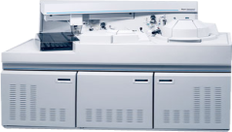
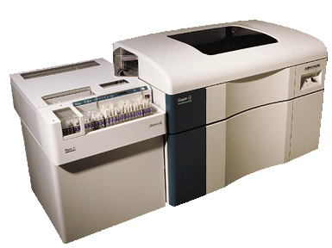
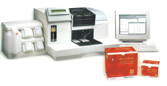




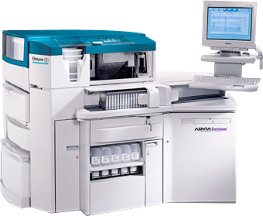
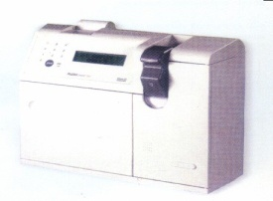

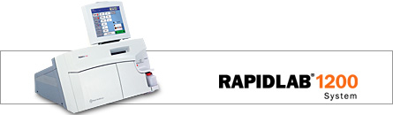
VMS.LIS
III.QUẢN LÝ KHOA PHÒNG XÉT NGHIỆM
Vi trùng
Sinh hóa
Vi rút học
Huyết học
Công nghệ sinh học
Miễn dịch
Nước tiểu
Điện giải
Phântích khí
CIS/HIS

Slide 14
MÔ HÌNH TÍCH HỢP HỆ THỐNG HIS - LIS
Hệ thống CIS/HIS
Module kết nối
LIS-HIS
(HL7, XML, Webservices…)
Hệ thống LIS
Lấy chỉ định
Trả kết quả
Truyền chỉ định
Đẩy kết quả
Tạo thông tin BN, chỉ định XN
Kết nối

Slide 15
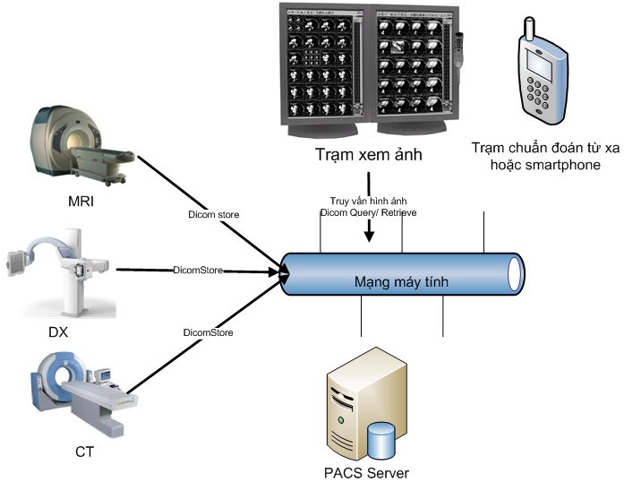
IV.QUẢN LÝ KHOA CHẨN ĐOÁN HÌNH ẢNH

Slide 16
MÔ HÌNH NGHIỆP VỤ PACS/RIS

Slide 17
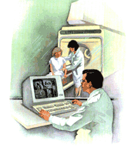
HIS/PACS/LIS không đơn giản là một sản phẩm
mà là giải pháp/ dự án về CNTT, do vậy cần sự gắn kết lâu dài giữa nhà cung cấp phần mềm ( VMS) và Khách hàng(Bệnh viện). Thành công của dự án là do cả nhà cung cấp phần mềm và Khách hàng quyết định
VMS luôn đồng hành cùng Khách hàng
+
+
+
Cán bộ
Ban giám đốc
Bác sĩ
Kỹ thuật IT/admin

Slide 18
TRAO ĐỔI & THẢO LUẬN
CÁM ƠN QUÝ VỊ ĐÃ THEO DÕI!

